Slide 1


PHÒNG GIÁO DỤC ĐÀO TẠO QUẬN LONG BIÊN
TRƯỜNG MẦM NON HOA THỦY TIÊN
Lĩnh vực : Phát triển ngôn ngữ
Đề tài: Thơ “ BẠN MỚI”
Lớp : MGB 3 - 4 Tuổi
Giáo Viên: Lê Thị Thanh
NĂM HỌC : 2024 - 2025

Slide 2
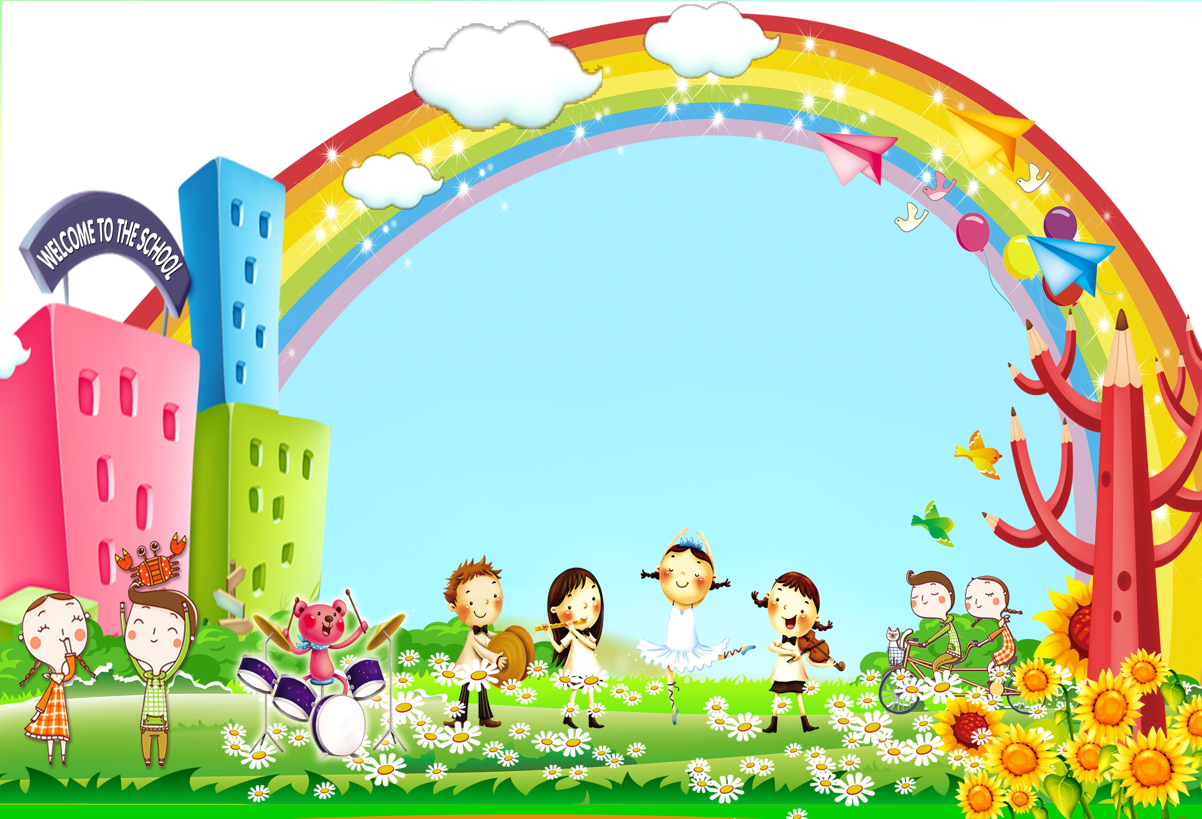

Ổn định gây hứng thú: Hát “ Trường chúng cháu là trường mầm non”

Slide 3


Cô đọc thơ lần 1: Cả lớp đọc cùng cô

Slide 4

CÔ ĐỌC THƠ LẦN 2 QUA HÌNH ẢNH

Slide 5
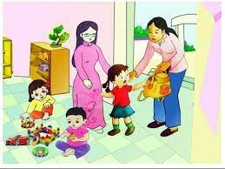

Slide 6


Slide 7
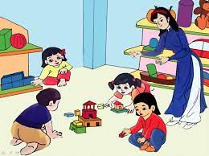

Slide 8
TRÍCH DẪN ĐÀM THOẠI

Slide 9

Ô CỬA BÍ MẬT
1
2
3
4

Slide 10

Câu hỏi : Cô đã đọc cho các con nghe bài thơ gì? Bài thơ do ai sáng tác?

Slide 11
Câu 2: Bạn mới đến trường có điều gì lạ? Em đã làm gì giúp bạn?

Slide 12
Câu hỏi 3: Cô giáo thấy thì cô giáo nói ntn?

Slide 13
Câu hỏi 4: Qua bài thơ các con làm gì để giúp đỡ bạn?

Slide 14
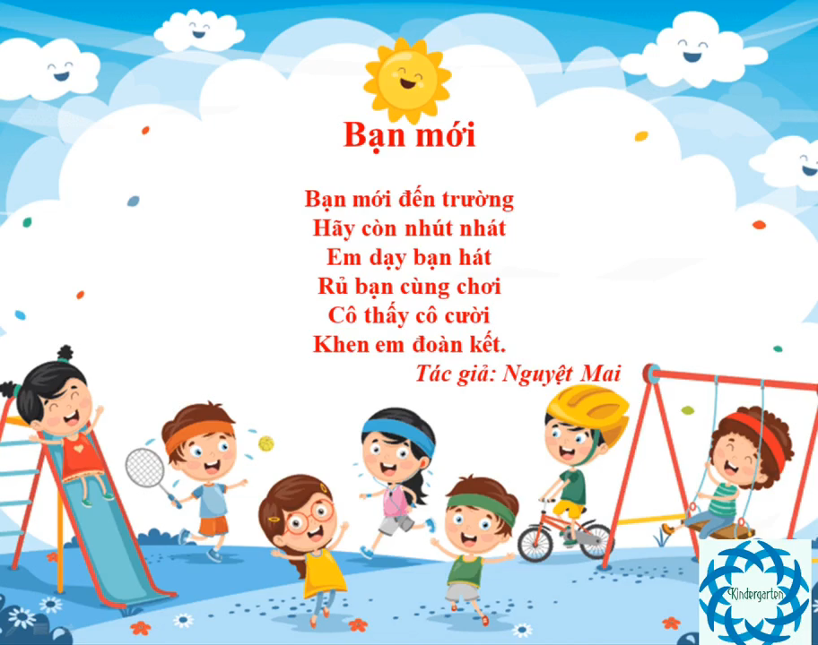

Slide 15
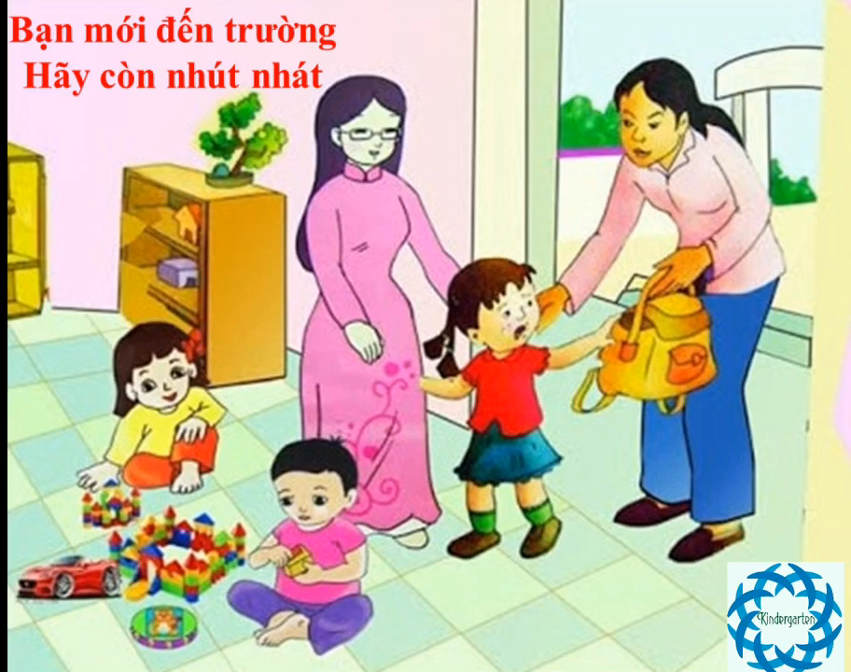

Slide 16


Slide 17
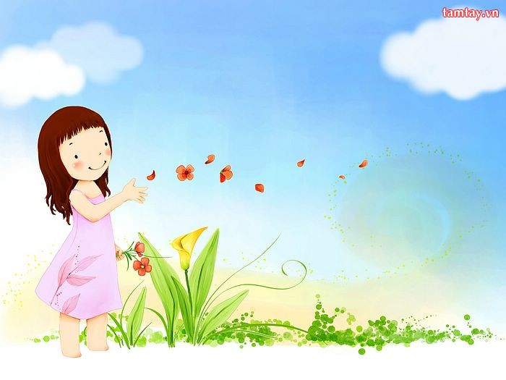
Trẻ đọc thơ

Slide 18


Bé trổ tài: TC Đọc thơ kết hợp dụng cụ

Slide 19
Kết thúc: Hát Cô và mẹ

